Slide 1
теория решения изобретательских задач
Развивающие технологии
Кадырова Л.Р.
Некрылова Ю.С.
Чернобельская И.В.
Варельджян Г.И.
г. Сочи 2016 год

Slide 2
«Чтобы изобретать – надо изобретать»
Разработан Альтшуллером в 1946 году.
“ТРИЗ – это управляемый процесс создания нового, соединяющий в себе точный расчет, логику, интуицию”, так считал основатель теории Г.С.Альтшуллер и его последователи.

Slide 3
Цели ТРИЗ - не просто развить фантазию детей, а научить их мыслить системно, с пониманием происходящих процессов

Slide 4
К числу базисных идей ТРИЗ относятся следующие:
теория - катализатор творческого решения проблемы;
знания - инструмент творческой работы, творческими способностями наделен каждый (изобретать могут все);
творчеству, как и любой деятельности, можно научиться.

Slide 5
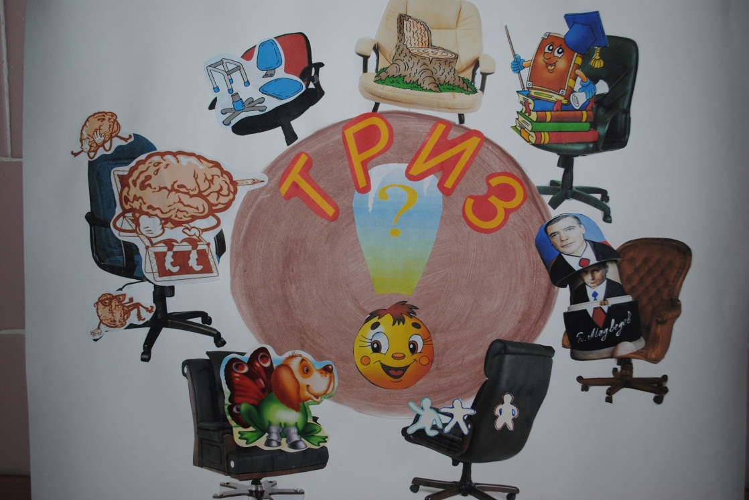
ТРИЗ технология включает:
- Метод маленьких человечков (ММЧ)
- Системный оператор (надсистема и подсистема) - Метод фокальных объектов (МФО) - Фантазирование - Ресурсы
- Страна загадок - Противоречия

Slide 6
Метод маленьких человечков
Маленькие человечки в понимание нас взрослых – это молекулы. Таким образом, детям легко объяснить явления в неживой природе и агрегатное состояние веществ.

Slide 7
Системный оператор
Учит детей мыслить системно, умение анализировать.
Если мы рассмотрим что-то.
Это что-то для чего-то.
Это что-то из чего-то.
Это что-то часть чего-то.
Чем-то было это что-то.
Что-то будет с этим что-то.
Что-то ты сейчас возьми
И в системе рассмотри.
Автор М.С.Гафитулин

Slide 8
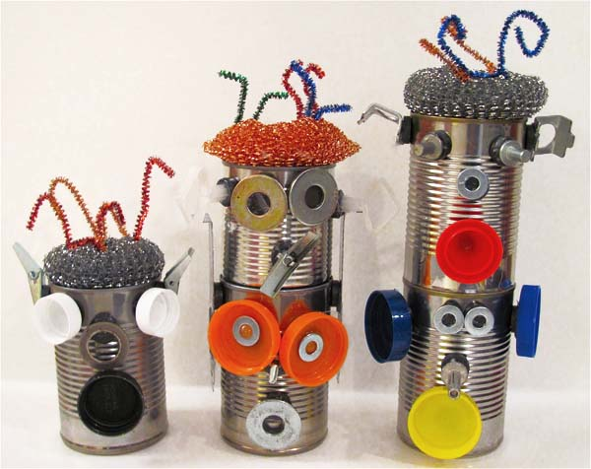
Метод фокальных объектов
Это метод поиска новых идей путем присоединения к исходному объекту свойств других, случайно выбранных объектов.

Slide 9
ПРОТИВОРЕЧИЯ
Начало мысли, начало интеллекта там, где ребенок видит противоречие, “тайну двойного”.
Мы должны всегда побуждать ребенка находить противоречия в том или ином явлении и разрешать. Разрешение противоречий – это важный этап мыслительной деятельности ребенка.

Slide 10
БЛАГОДАРИМ
за внимание!!!

